Slide 1


UNIVERSIDAD AUTÓNOMA DEL
ESTADO DE MÉXICO
FACULTAD DE CIENCIAS POLÍTICAS Y SOCIALES
Licenciatura en Ciencias Políticas y Administración Pública
UNIDAD DE APRENDIZAJE: Sociedad y Estado en México: El México Contemporáneo
Unidad de Competencia I: Grupos políticos en la Consolidación del Estado Mexicano
Elaboró: Maricarmen Sandoval Rubio
Septiembre 2016

Slide 2
Propósito de la Unidad de Aprendizaje
Que el alumno analice la relación Estado- Sociedad a partir de la promulgación de la Constitución Política de 1917, reconociendo los fenómenos económicos y políticos inscritos en este contexto, todo ello con el propósito de desarrollar su capacidad crítica y una visión interdisciplinaria de los problemas nacionales. Los conocimientos adquiridos con esta unidad de aprendizaje constituyen base fundamental para unidades de aprendizaje subsecuentes, sobre todo para las relacionadas con el desarrollo de la comunicación en México, movimientos sociales, sistema y análisis político, así como administración pública.

Slide 3
Propósito de la Unidad de Aprendizaje
Para lo anterior, es necesario que el alumno comprenda que el Sistema Político Mexicano Actual es el resultado de la relación entre el Estado y sus habitantes, que se generó a partir del pacto social de 1917, pero que sufrió una modificación sustancial el día dos de julio del año dos mil, primera ocasión en la historia nacional en que un grupo sustituye a su antagonista en el poder de manera pacífica.

Slide 4
Ubicación de la Unidad de Aprendizaje
Esta unidad de aprendizaje se encuentra dentro del área de Problemas-Temas, la cual está conformada por nueve unidades de aprendizaje, siendo estas cursadas en Núcleo Básico, por lo que es impartida para las tres licenciaturas: Ciencias Políticas y Administración Pública, Comunicación y Sociología. La Unidad de Aprendizaje es de forma presencial.

Slide 5
Objetivo de la Unidad de Competencia I
Analizar la propuesta de los grupos políticos que participaron en la consolidación del Estado Mexicano, para de esta forma comprender que los conflictos sociales de la década de los 20`s tuvieron móviles políticos

Slide 6
Temas de la Unidad de Competencia
1.-El contexto de la Revolución Mexicano y La esencia del constitucionalismo
2.-Obregón como presidente.
Políticas interna
Política externa
Política económica
La reforma agraria.
3.-Instituciones Administrativas de Calles.
4.- El movimiento cristero.
5.- Formación del Partido Nacional Revolucionario.
6.- Maximato.
Estrategias políticas y sociales del Maximato

Slide 7
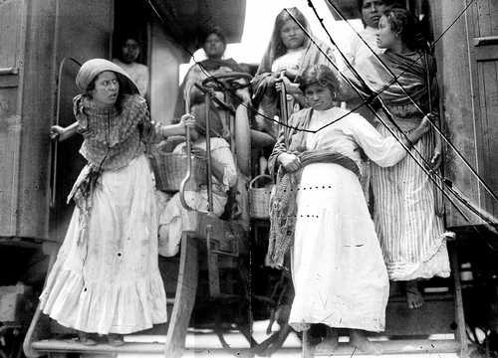
CONTEXTO DE LA REVOLUCIÓN MEXICANA
Levantamiento armado que inició en 1910 con la misión de derrocar la dictadura encabezada por Porfirio Díaz y que terminó con la promulgación de nuestra actual constitución política de los estados unidos mexicanos de 1917, la cual es reconocida internacionalmente por ser la primera en establecer garantías individuales y derechos sociales.

Slide 8
ESCENCIA DEL CONSTITUCIONALISMO
Se deriva de la necesidad de reconstruir al país dadas las condiciones en que quedó por la revolución mexicana.
Era fundamental establecer una carta magna que rigiera el porvenir del país, fijando límites que pudieran ser aplicados a los grupos revolucionarios, con esto se trataba de dar por terminada la lucha armada y regresar al orden legal.
La nueva constitución se promulgó el 5 de febrero de 1917 en el Teatro de la República de la ciudad de Querétaro

Slide 9
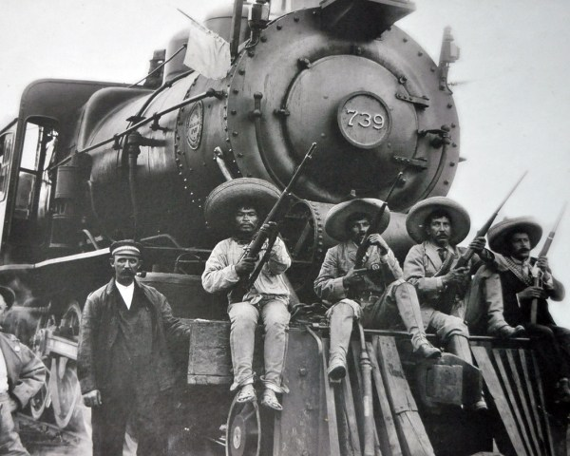
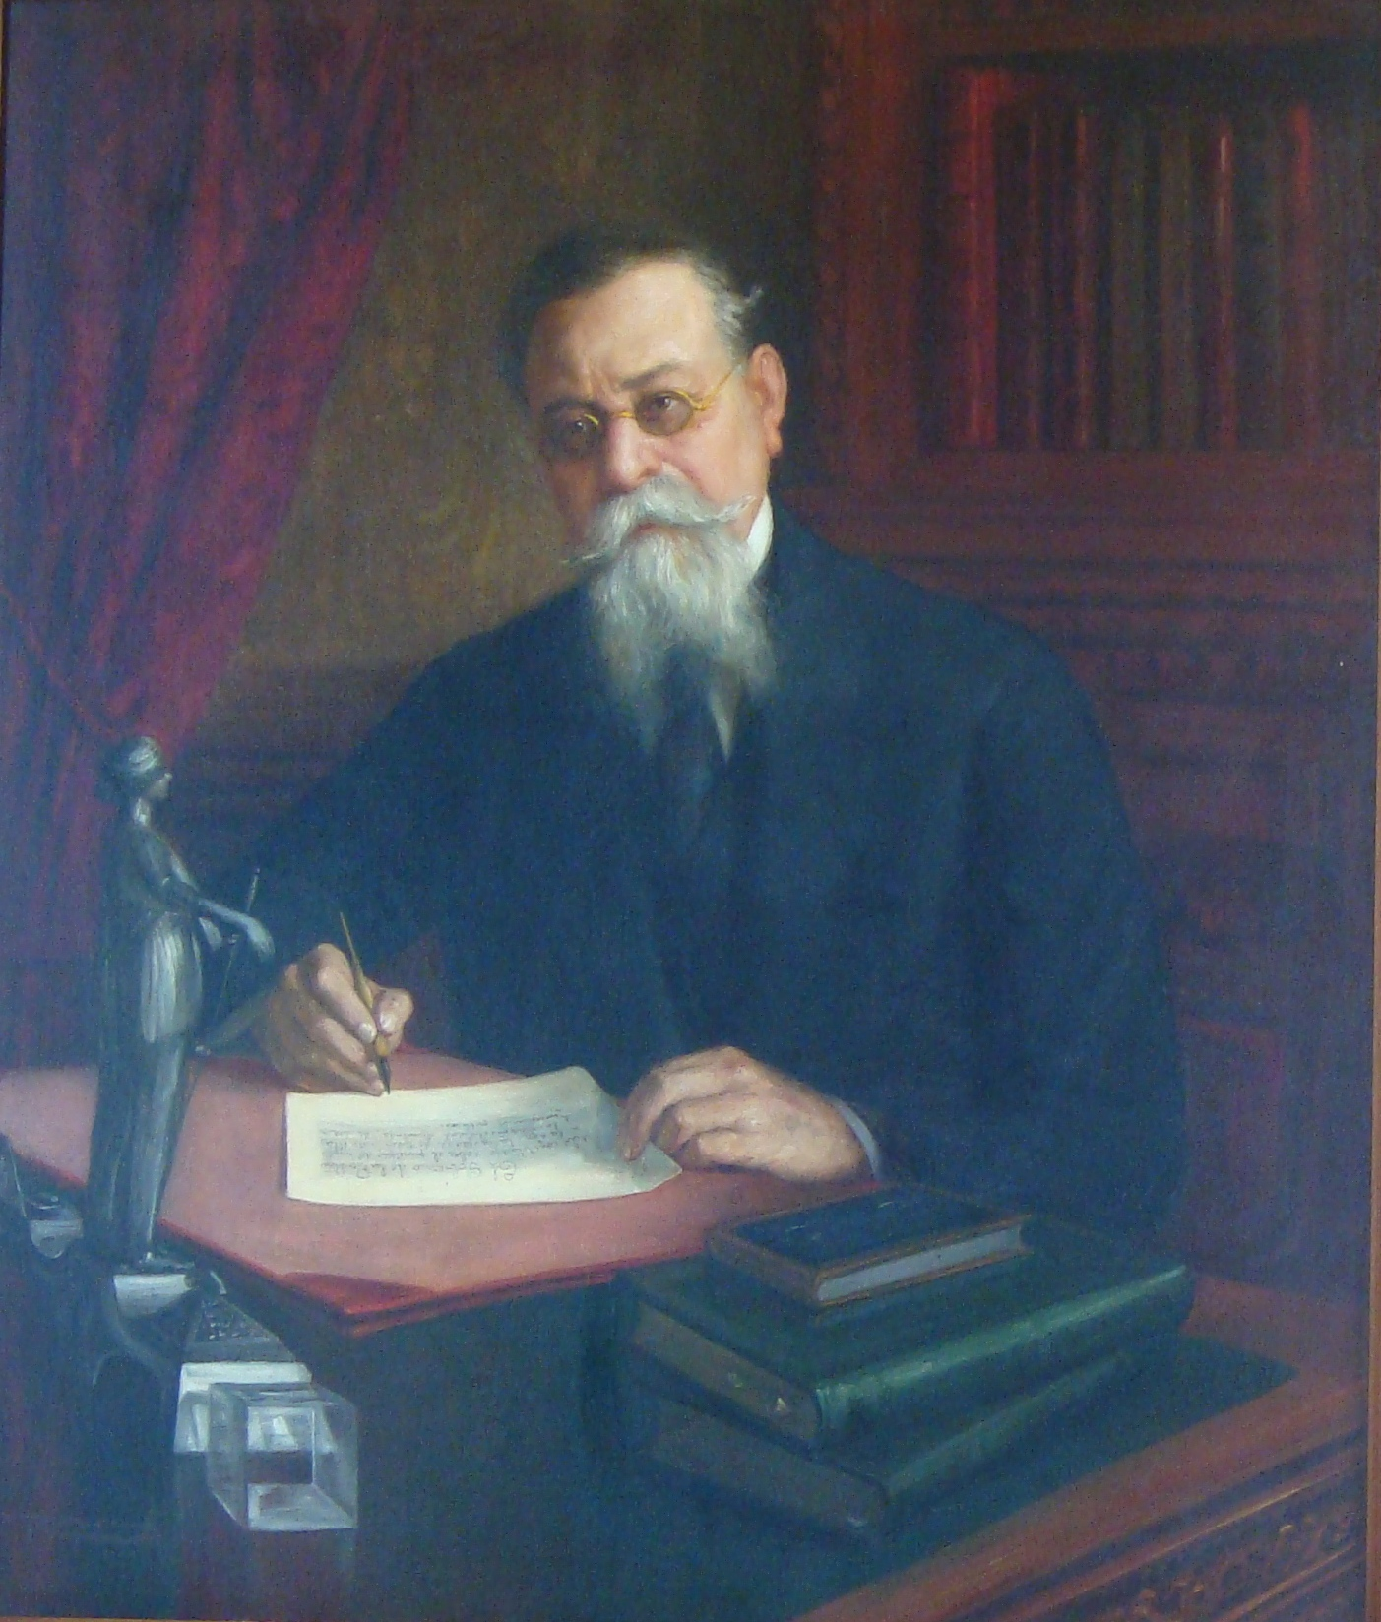
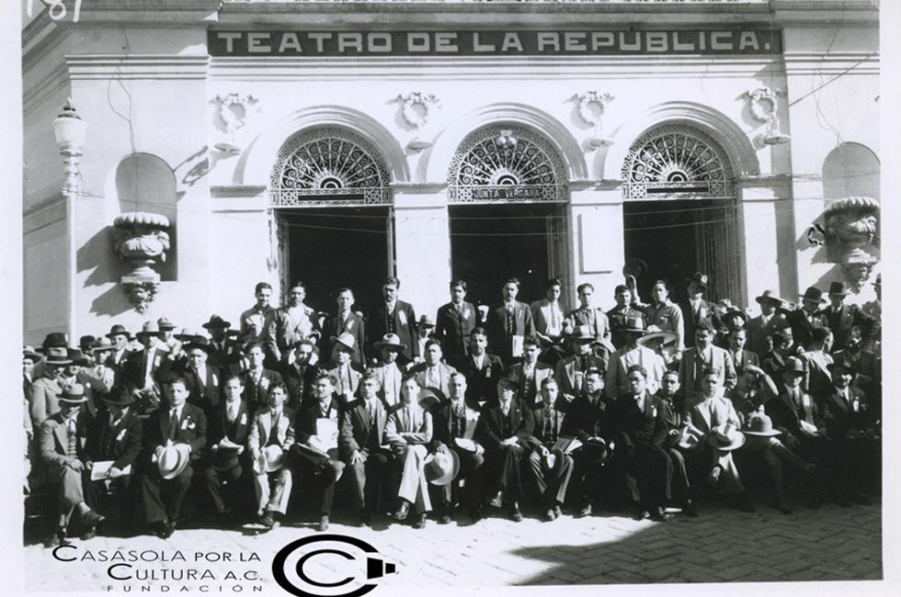
Promulgación de la Constitución el 5 de febrero de 1917 por el Congreso Constituyente, Querétaro

Slide 10
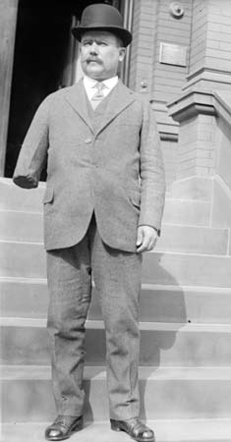
ÁLVARO OBREGÓN
Política Interna
Obregón estaba consciente de que el mantenimiento de su poder dependía del grado en que supiera demostrar su capacidad para resolver los problemas, tantas veces planteados por las clases trabajadoras.
Compartía con Madero y Carranza la defensa del régimen de propiedad privada con tendencia hacia el capital sostenido por las clases medias
El camino para solucionar los problemas era la conciliación de clases, de ser el camino adecuado, podría cimentar a su vez el poder político del caudillo y le permitiría iniciar la construcción del país

Slide 11
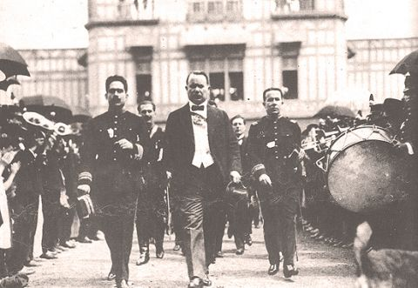
ÁLVARO OBREGÓN
Obregón hizo del caudillismo populista una practica de gobierno que le permitió mantenerse en el poder, pese a numerosas rebeliones.
Según Arnaldo Córdova: “…nadie que no fuera caudillo podría gobernar el ejercito y la republica se comprende que el caudillo no puede ser más que un militar cuyo prestigio se ligara a su biografía guerrera, a sus brillantes victorias militares y trascendiera así al campo de la política”

Slide 12
Política externa
Al comenzar el gobierno de Obregón, las relaciones con Estados Unidos eran tensas debido a las exigencias de este país para que fueran derogados los artículos de la constitución de 1917 que lesionaban los intereses económicos extranjeros. Obregón consciente de que el capital mexicano era insuficiente para la reconstrucción económica del país, opinaba que el único camino era permitir la inversión extranjera.

Slide 13
Para obtener el reconocimiento de Estados Unidos, Obregón debía resolver:
Interpretación no retroactiva del articulo 27 respecto a la industria petrolera y a la propiedades agrícolas
Reanudar el pago de la deuda externa
Pagar las compensaciones por daños personales y materiales durante la lucha revolucionaria
Obregón decide enviar a su secretario de hacienda, Adolfo de la Huerta para negociar la reanudación de pagos ante la banca estadounidense.

Slide 14
Convenio de la Huerta – Lamont
México se compromete a cumplir íntegramente el capital e intereses de la deuda con Estados Unidos a partir del momento de la suspensión de los cuales correspondía aproximadamente la mitad de deuda total de los revolucionarios.
Tratados de Burelli:
Los estadounidenses aceptaron que las propiedades agrícolas expropiadas se pagaran con bonos
Se formaría una comisión que revisara las reclamaciones que se habían acumulado desde 1808 con respecto al petróleo. Los comisionados aceptaron que el art. 27 no fuera retroactivo en cuanto a la nacionalización de los hidrocarburos, siempre que los propietarios hubieran efectuado antes de 1917 un “acto positivo” que demostrara su propósito de buscar y extraer el combustible
Los acuerdos fueron aprobados y el reconocimiento de Estados Unidos fue el 13 de Agosto de 1923

Slide 15
Política Económica
Dos problemas
Restauración del crédito interno y externo
Reorganización fiscal
Devolver a los bancos incautados por el gobierno de Carranza por medio de un decreto, que reintegraba los bancos a sus propietarios, aunque sin concederles la facultad de emitir moneda. Sin embargo, no consiguió que los bancos estadounidenses les concedieran
Creó el llamado “Impuesto del centenario” que establecía gravámenes proporcionales, de acuerdo con las ganancias que obtuvieran anualmente distintas personas

Slide 16
Reforma agraria
Obregón no estaba de acuerdo con crear la pequeña propiedad mediante la fragmentación indiscriminada del latifundio, antes de lograr el desarrollo de la pequeña propiedad y tampoco creía conveniente sustituir al latifundio por propiedad comunal
Las decisiones políticas de Obregón acerca de la reforma agraria tenía el objeto de atender las demandas de las masas campesinas que exigían tierras y a la vez de las de los terratenientes nacionales y extranjeros que se negaban a a perderlas.
El decreto de tierra libre establecía que todo mexicano mayor de 18 años que carecía de tierra y no la pudiera obtener por algún titulo podría adquirirla de las nacionales y baldías que no estuvieran reservadas por el gobierno.

Slide 17
De acuerdo con las ideas de Obregón acerca de la pequeña propiedad individual, el restablecimiento de ejidos no era considerado como una solución viable para la reconstrucción económica del país, sino tan solo una necesidad política transitoria.
El partido nacional agrarista fue la primer organización política que planeara de manera sistemática la reforma agraria y pugnara por la aplicación del art. 27 constitucional en lo que se refiere a la redistribución de la propiedad agraria.

Slide 18
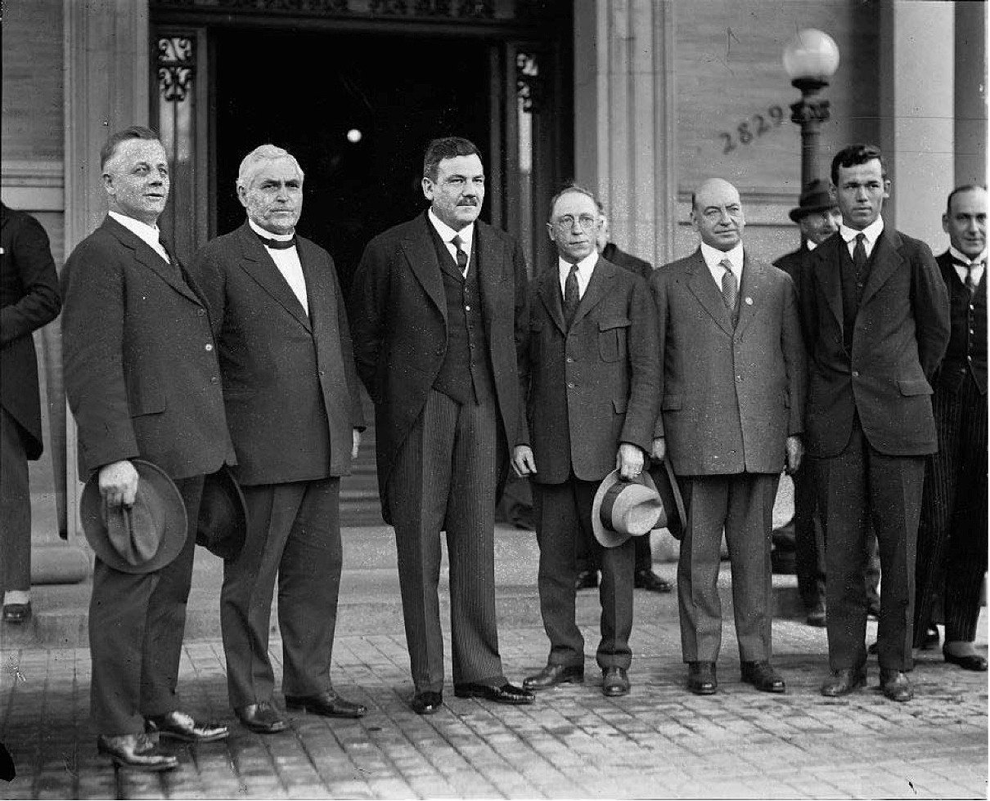
Instituciones Administrativas de Calles

Slide 19
INSTITUCIONES ADMINISTRATIVAS DE CALLES
Doble necesidad
Realizar una reforma
agraria intensiva
Reorganización de la política
financiera y bancaria
Objetivos:
Cumplir con el articulo 27 constitucional para resolver el problema agrario
Estimular propósitos de mejoramiento social como los programas educativos, culturales y de desarrollo dela clase media
Procurar la reglamentación del artículo 123 (Del trabajo y la previsión social)
Ampliar las relaciones internacionales
Dotar de infraestructura
Establecer el gobierno nacional mediante la consolidación de instituciones

Slide 20
Aspecto Financiero
Aumentar la recaudación fiscal, mediante la creación de nuevas fuentes de impuestos
Reorganizar los métodos de recaudación fiscal para permitir un mayor control del gobierno central en los estados
Reorganización del sistema bancario
Se establece la Convención Nacional Bancaria
Creación del Banco de México, se debió a la necesidad de establecer en el país un régimen bancario con orientación económica y social
Elaboración de la ley de ingresos
El pago de la deuda pública se reinició después de que el secretario de hacienda; Alberto Pani, firmó con el comité de Banqueros una reforma al convenio de: De la Guerta – Lamont.

Slide 21
Campo
Creación del Banco Nacional de Crédito Agrícola
Comisión Nacional de Irrigación
Ley del patrimonio
Se distribuyeron tres millones de hectáreas
Vías de Comunicación
Se creó la Junta Nacional de Caminos
Aspecto Laboral
Creación de la Junta Federal de Conciliación y Arbitraje, con dependencias en todos los estados

Slide 22
Educación
Se propuso beneficiar con servicios educativos a las zonas rurales
Organizó una instrucción práctica y técnica para niños
Se formaron bibliotecas en las zonas rurales
Se incrementaron los desayunos escolares y la atención médica gratuita
Relaciones Exteriores
Reorganizó la Secretaría de Relaciones Exteriores
Se expidió la Ley de Migración

Slide 23
INSTITUCIONES | LEYES
Comisión Especial sobre la deuda interior | Ley de Ingresos
Comisión Nacional de Irrigación | Ley del impuesto sobre la renta
Comisión Nacional Agraria | Ley aduanal
Banco Nacional de Crédito Agrícola | Ley de Crédito agrícola
Comisión Nacional de Caminos | Ley de bancos de Fideicomiso
Reorganizó las siguientes secretarías: Hacienda Comunicaciones y Obras Públicas Relaciones Exteriores Junta Federal de Conciliación y Arbitraje Dirección de Educación Federal | Ley general de instituciones de crédito y establecimientos Ley de bancos agrícolas ejidales Ley sobre riegos Ley de patrimonio del ejido Ley de Caminos y Puentes Reglamento de la ley orgánica consular Ley de migración Ley sobre el petróleo

Slide 24
Balance
Durante su gobierno, Valles continuó la integración del movimiento obrero al aparato estatal, procuró terminar el reparto de tierras y establecer la distribución por pequeña propiedad parcelaria, combatió a la iglesia como centro de reagrupamiento político de la oligarquía terrateniente, organizó al estado y al sistema bancario para afirmarlos como pilares de desarrollo nacional y se enfrentó a la amenaza de invasión de los Estados Unidos.

Slide 25
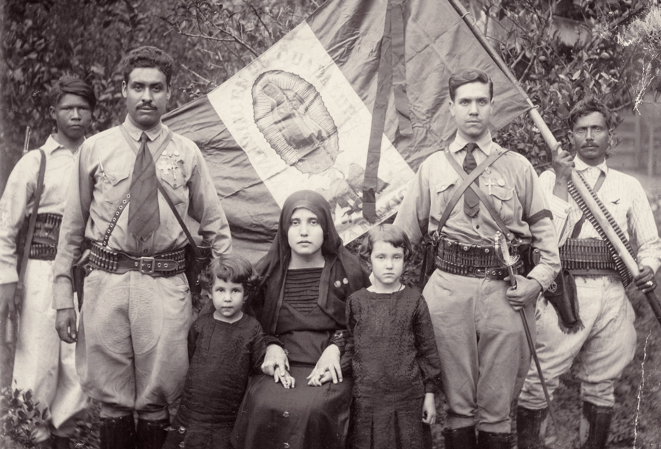
MOVIMIENTO CRISTERO
1926 - 1929

Slide 26
ANTECEDENTES
CONSTITUCIÓN DE QUERÉTARO 1917: Artículos de intolerancia religiosa (5 y 24°)
GOBIERNOS DE CARRANZA (1915 – 1920) Y ÁLVARO OBREGÓN (1920 - 1924) : No provocan directamente a la Iglesia Católica, sin embargo hay hostilidades: imposición de préstamos e incautaciones.
14 NOVIEMBRE DE 1921: Estalla una bomba de dinamita en la basílica de Guadalupe a los pies de ésta imagen y el gobierno encubre al autor del atentado indignando a los fieles
El 11 de enero de 1923, el delegado apostólico monseñor; Ernesto Filippi bendijo la primera piedra del monumento a Cristo Rey en el Cerro del Cubilete en Silao Guanajuato dos días después el secretario de gobernación: Plutarco Elías Calles ordenó su expulsión y se suspendió la construcción del monumento
Plutarco Elías Calles llega a la presidencia en 1924 y aplica la Constitución en todo su rigor

Slide 27
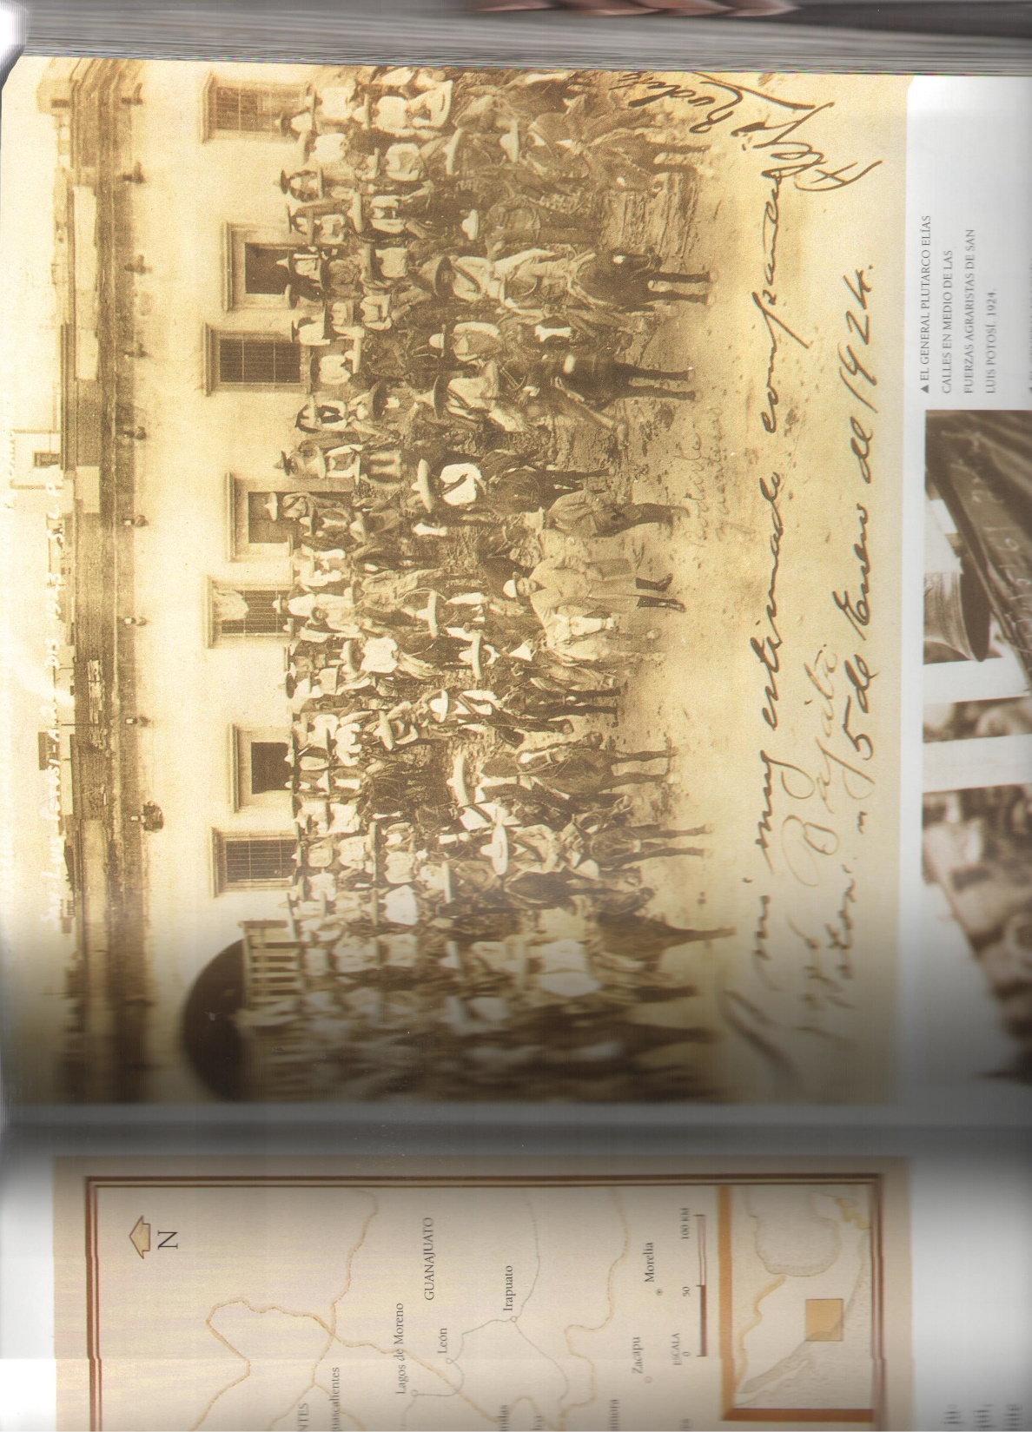
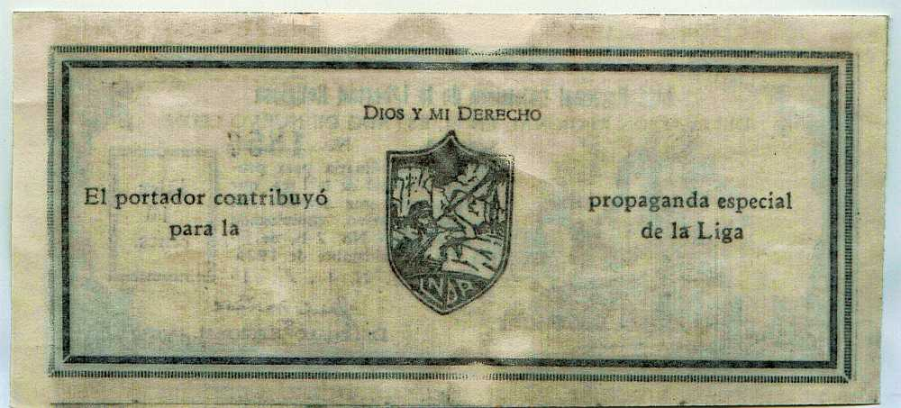
INICIOS
El 21 de Febrero de 1925 Calles funda la Iglesia Nacional mexicana a cargo del sacerdote José Joaquín Pérez Budar
El gobierno de Calles inicia una campaña anticlerical con propaganda y lemas como:
<<Destruid religión con Ciencia>>
<<Si quieres casa segura, no dejes entrar al cura>>
17 de Marzo de 1925 se formó la LNDLR (Liga nacional de la defensa de la libertad religiosa). En 1926 la liga se moviliza y recopila mas de dos millones de firmas para exigir la derogación de las leyes antirreligiosas

Slide 28
El 14 de Junio de 1926 el presidente firma un decreto conocido como Ley Calles
Todos los ministros de la religión han de ser mexicanos por nacimiento. El Jefe del Ejecutivo tiene facultad de expulsar al trasgresor, sin más requisitos
Nadie puede enseñar religión en ninguna escuela primaria, aunque sea particular
Ningún ministro de ningún culto puede abrir o dirigir ninguna escuela primaria ni enseñar en ella
Se prohíbe estrictamente emitir votos religiosos. Los monasterios y conventos deben ser disueltos y suprimidos.- Si los miembros dispersos de dichos monasterios volviesen a reunirse secretamente, serán multados y quedarán sujetos a la pena de uno o dos años de cárcel y a seis años al superior de ellos.
Se castigará con seis años de reclusión al ministro de un culto, que de palabra o escrito afirme que lo prescrito en los artículos antirreligiosos de la Constitución no obliga en conciencia.

Slide 29
Pena de cinco años al ministro de un culto que critique cualquier artículo de la Constitución, bien sea en público o en privado
Se suprime por completo la libertad de prensa en materia Religiosa
Todo acto público ha de efectuarse dentro del recinto de los templos
Se Prohíbe usar vestido o hábito que los distinga como miembros de alguna religión o culto
Todos los templos son propiedad de la Nación y el Poder Federal decidirá cuáles podrán permanecer destinados al culto.- Todas las residencias episcopales, las casas curales, los seminarios, los asilos y colegios pertenecientes a asociaciones religiosas pasarán a la propiedad de la nación.
Entre los artículos severos de acuerdo con la ley reglamentaria del articulo 130° de la Constitución:
“Se urge a todos los sacerdotes que quieran ejercer como ministros de culto, registrarse para obtener la autorización de los gobernantes civiles, pues las autoridades estatales determinarán el número máximo de sacerdotes que podrán ejercer dentro de su territorio”.

Slide 30
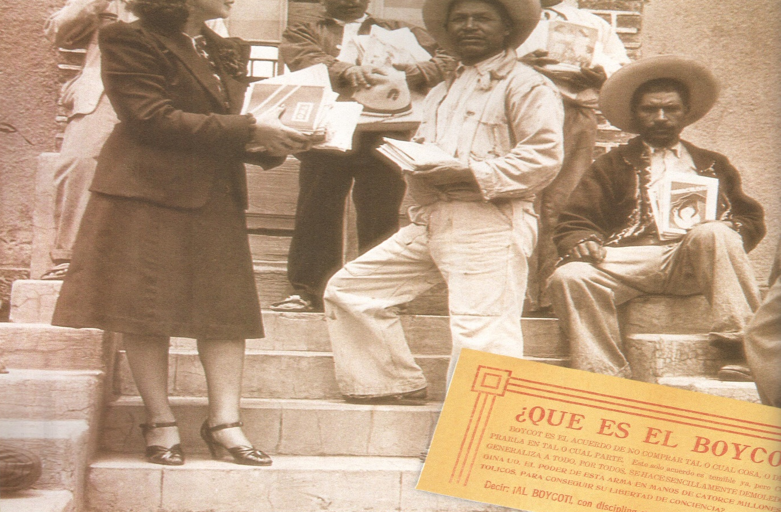
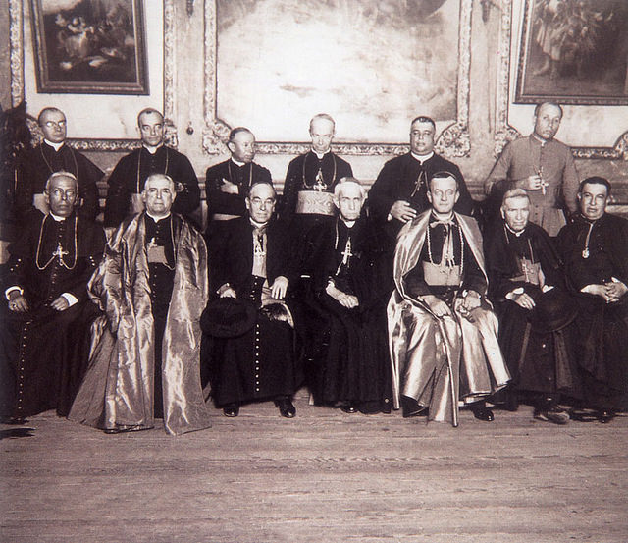
Boicot Económico: 7 de Julio de 1926
11 de julio de 1926 el Comité Episcopal decide la suspensión de cultos en todo el país
31 de Julio último día de culto hasta nueva orden

Slide 31
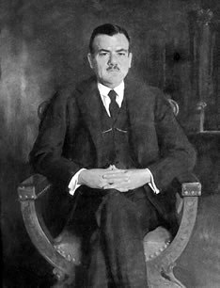
DESARROLLO DE LA GUERRA
En un último intento de conseguir la libertad religiosa, los obispos se entrevistan con Calles, él responde:
“…Ya les he dicho a ustedes que no tienen más que dos caminos: sujetarse a la ley o lanzarse a la lucha armada y tratar de derrocar al actual gobierno…”

Slide 32
Entre agosto y diciembre de 1926 se produjeron más de 60 levantamientos armados espontáneos, aislados, la mayor parte en Jalisco, Guanajuato, Guerrero, Michoacán y Zacatecas.
Para darle unidad de plan y acción, se puso al frente la LNDLR. El conflicto armado se dio en casi todo el país
En Julio de 1927 la liga dividida internamente, decide contratar al general Enrique Gorostieta y al general degollado para que tomen el mando militar del movimiento. Acepta contratarse y a pesar de no ser un fanático religioso, se le da el mando militar de la zona de Jalisco.
Para febrero de 1928 Gorostieta logró organizar civil y militarmente el movimiento y la liga lo nombra jefe supremo de la guardia nacional.
Para éste mismo año los cristeros se calculaban en 25 000 hombres, en realidad la posición de los cristeros a mediados de 1929 era mejor que la de los federales, después de tres años de guerra murieron 25.000 o 30.000 cristeros por 60.000 soldados federales

Slide 33
30 de enero de 1928 destrucción del momento a Cristo Rey
El 4 de Abril de 1928 Morrow concretó una reunión entre Calles y el padre John Burke, secretario general de la conferencia católica nacional de bienestar de los EU, en san juan de Ulúa.
Los Estados Unidos aprovechan la crisis para conseguir sus fines, Morrow se convence de que la tarea más urgente es la paz religiosa:
<<El país se halla completamente trastornado; los pobres no tienen mas que el consuelo de la iglesia y no habrá progreso ni paz verdadera si no se llega a un arreglo…>>

Slide 34
Los obispos mexicanos se reunieron en Texas para exigir una reunión entre Calles y monseñor Leopoldo Ruiz para confirmar las promesas que le hizo calles al padre Burke.
17 de julio de 1928 asesinato de Álvaro Obregón
El 2 de Junio de 1929 el general Gorostieta fue asesinado en una emboscada por los callistas y le sucedió al frente de la guardia nacional el general Degollado

Slide 35
HACIA EL FIN DE LA GUERRA…
En 1929 la guerra llegaría a un equilibrio por parte de ambos bandos combatientes; por un lado el gobierno no puede vencer a los cristeros, por su gran estructura y organización interna, éstos a su vez no logran doblegar a los federales a causa de falta de armas y municiones. Los cristeros solo tenían la esperanza de ganar si llegaban a controlar el eje ferrocarrilero de Guanajuato en la ciudad de Guadalajara.
En 1929 la proximidad de las elecciones presidenciales representa la coyuntura política para que el conflicto se resuelva. Entre el 12 y el 21 de junio se detiene la guerra. Morrow redacta el memorándum y el día 22 son publicados los “arreglos”
La ley calles era suspendida pero no derogada, se otorgaba amnistía a los rebeldes, se restituían iglesias para realizar nuevamente los cultos.

Slide 36
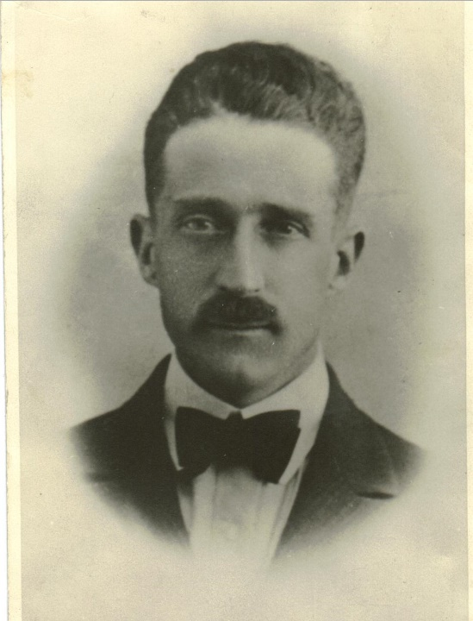
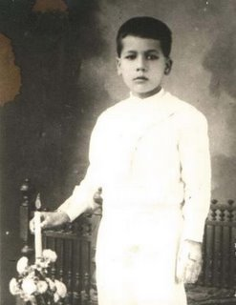
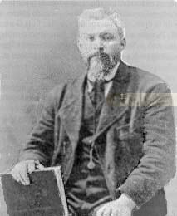
Personajes destacados:
Ex General Enrique Gorostieta Velarde, crea la estructuración y profesionalización del ejercito Cristero, Julio de 1927
José Sánchez del Río,
Cristero de 14 años
Padre José Isabel Flores Varela

Slide 37
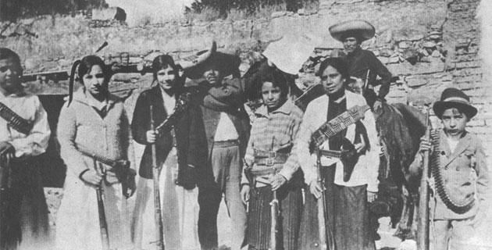
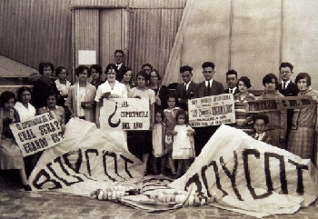
Las mujeres
Brigada femenina de Sta. Juana de Arco
Más de 10 000 mujeres abastecen a los cristeros con comida, municiones e información.

Slide 38
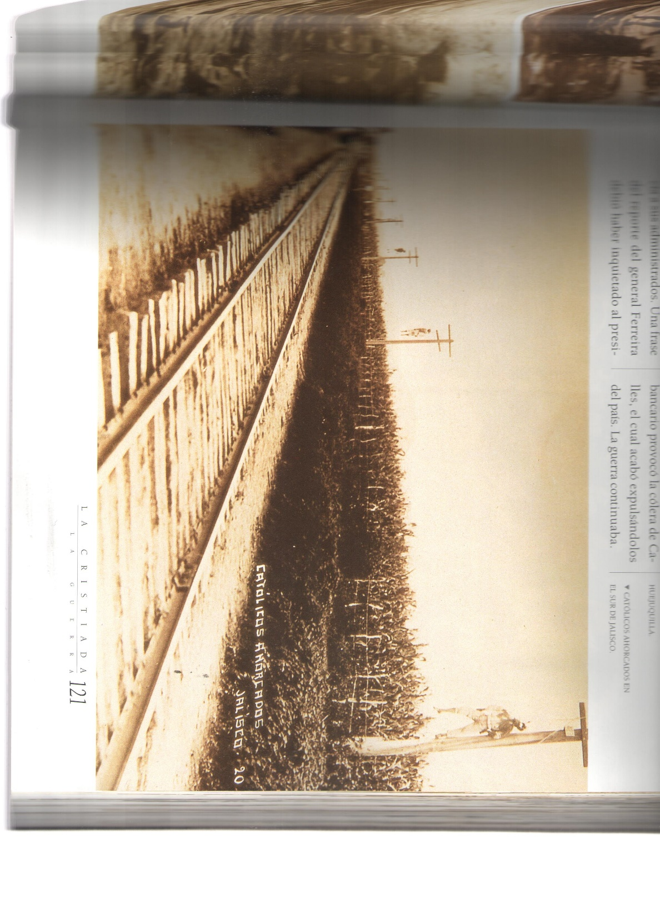
Torturación y Persecución

Slide 39
“LOS ARREGLOS”
A principios de 1928, los cristeros se calculaban en 25 000 hombres, ubicados en Sinaloa, Nayarit, Jalisco, Michoacán, Oaxaca, Zacatecas y Estado de México. En realidad, la posición de los Cristeros era a mediados de 1929 mejor que la de los federales, después de tres años de guerra, se calcula que en ella murieron 25 000 o 30 000 cristeros por 60 000 soldados federales
el fin de los “Arreglos” fue reconocido el 21 de junio, pero el proceso de pláticas, entrevistas y acuerdos previos, duró desde diciembre de 1927 hasta junio de 1929 Todo ello, bajo la solicitud y preocupación del Papa Pío XI.
A partir de la promulgación de los arreglos los cristeros empiezan a deponer las armas, pero aún tarda un mes en ser pacificado el país. El saldo se calcula en 90 000 combatientes muertos: 56 882 oficiales y agraristas y 30 000 cristeros, más la población civil y los cristeros muertos por razones posteriores a los “arreglos”.

Slide 40
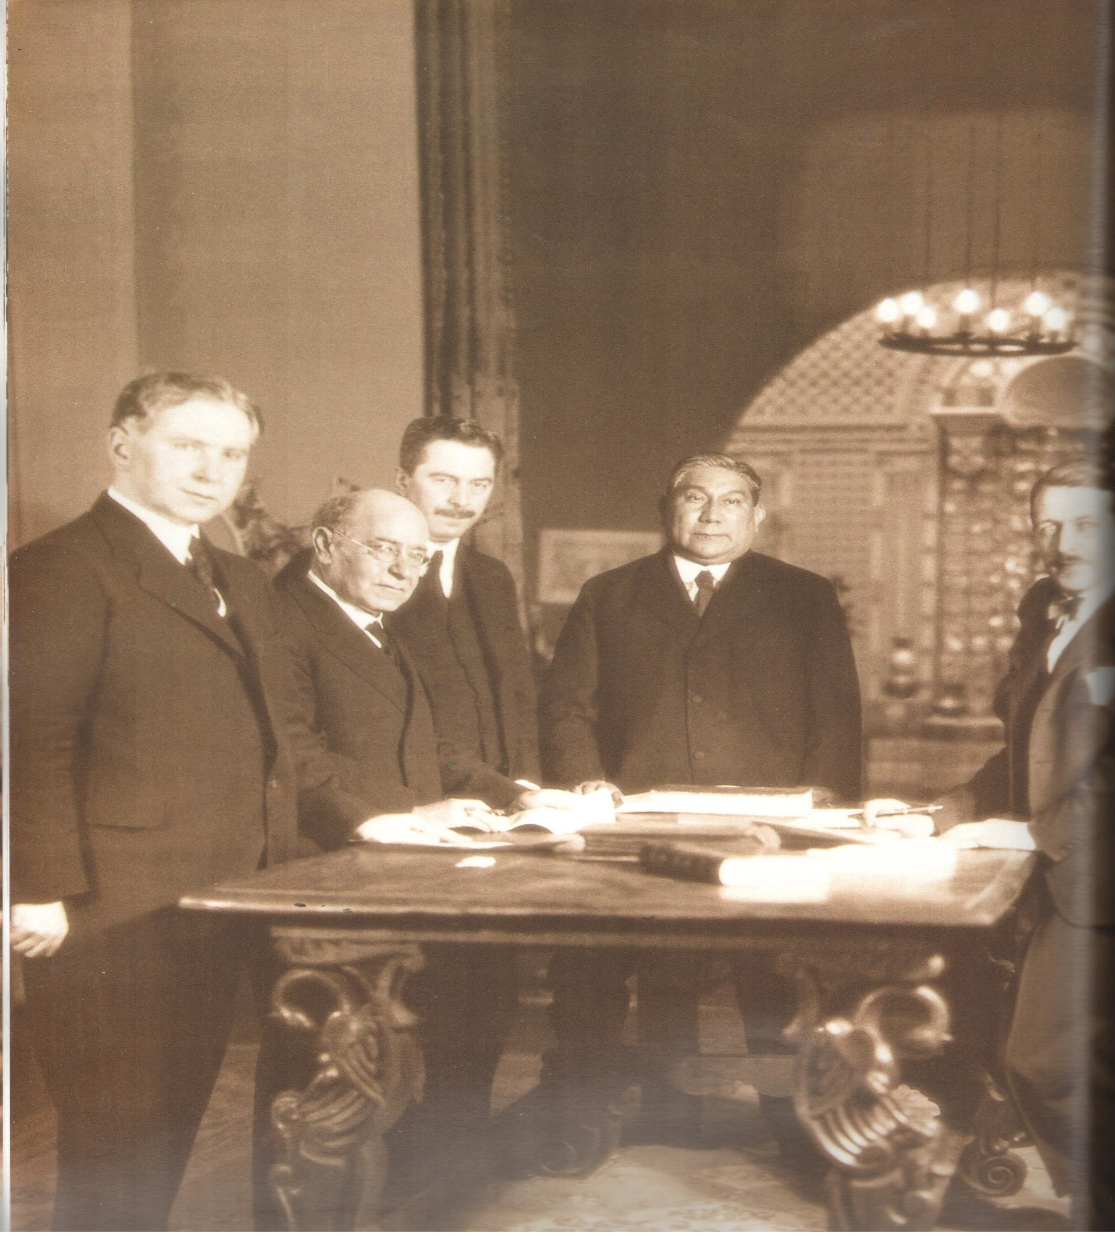
El padre Edmund Walsh, Monseñor Leopoldo Ruiz y flores, Miguel Cruchaga, Monseñor Pascual Díaz y Sergio Moret en el momento de finiquitar los arreglos

Slide 41

FORMACIÓN DEL PARTIDO NACIONAL REVOLUCIONARIO

Slide 42
Contexto
Constitución de 1917 define a los partidos políticos como organizaciones básicas para llevar a cabo la lucha democrática por el poder
México no había logrado encauzar la participación política, el poder se adquiere y mantiene a la fuerza
Ideal: El partido debe formular, articular y agregar las demandas de los grupos o clases sociales
Realidad: Se hizo a medias por ejemplo los partidos que surgen con la revolución (Partido Nacional agrarista)

Slide 43
La mayoría de los partidos se formaron y actuaron alrededor de ciertas personalidades revolucionarias
Sirvieron más como un camino para promover los intereses particulares de sus líderes que como representantes de intereses más generales y permanentes
1927 Modificación de la Constitución para poder reelegir a Obregón
Obregón es postulado como candidato de la presidencia por el partido Nacional Agrarista

Slide 44
1928 Álvaro Obregón desaparece de la arena Política
Presidente interino Emilio Portes Gil (antes era gobernador de Tamaulipas) “aceptable” por el Partido Nacional Agrarista, tendría el apoyo de Calles y por el grupo de Obregón
Pide mantener la unión de todos los revolucionarios en un frente común:
A)Ceder su sitio a un jefe militar que le fuera fiel
B)Hacerse reelegir o prorrogar el mandato
C)Modificar las practicas para la sucesión presidencial y preparara la instauración de mecanismos de tipo “institucional” que pudieran ser considerados como legítimos por las fuerzas que componen el bloque social dominante

Slide 45
1928 Informe de Calles
La falta de Caudillos debía permitir orientar definitivamente la política del país por rumbos de una verdadera vida institucional, procurando pasar, de una vez por todas de la condición histórica de país de un hombre a la nación de institución y leyes.
Calles había comprendido la urgencia de consolidar el aparato estatal posrevolucionario sobre bases más sólidas a fin de poder realizar un programa de desarrollo material y de reformas sociales

Slide 46
Las fuerzas están marcadas por el caudillismo
Ejército: Seguía dividido por los intereses personales y la corrupción de los oficiales iniciada por Obregón con el fin de consolidar su poder y continuada por Calles, en vez de terminar con las ambiciones de los militares que no había hecho más que acrecentarlas.
Obregonistas: Vinculado a los dirigentes campesinos, tenia un programa de reforma agraria del que carecía los Callistas, pero no tenían un proyecto suficientemente definido, además de que las reformas a la constitución para permitir la reelección del caudillo habían menoscabado tanto su autoridad mora l con la legitimidad revolucionaria necesarias para que pudiera presentarse como una vanguardia de las fuerzas surgidas del movimiento armado.

Slide 47
Izquierda: Los comunistas continuaban implantándose en particular entre los campesinos del centro del país, pero también estaban determinados por una concepción Leninista de la toma del poder y seguían careciendo también e un modelo político y económico claro.
El proyecto Callista implicaba una absoluta disciplina de la burocracia política y desde principios de Septiembre las autoridades no dejaron de preconizar la necesidad de consolidar la unidad de los revolucionarios

Slide 48
Objeto del PNR
Mantener de modo permanente y por medio de la unificación de los elementos revolucionarios del país
Una disciplina de sostén al orden legal creado por el triunfo de la Revolución Mexicana. Definir y consolidar cada día mas la doctrina y las conquistas de la Revolución llevando a los puestos representativos a elementos que por su afiliación, idoneidad y moralidad garanticen los postulados de la misma y las aspiraciones generales del país.

Slide 49
PNR:
Se declara abierto a todas las clases y grupos identificados con la revolución
Nacía no tanto para disputar a sus contrincantes en las urnas sino para disciplinar a la heterogénea conciliación que formaba este grupo y para cumplir formalmente con los rivales de la democracia representativa.
1ra contienda Política donde participa el PNR
Pascual Ortiz Rubio es el primer candidato por el PNR – contrincante Vasconcelos -.
Calles fue el más hábil político que tenia que echar mano de la sagacidad.

Slide 50
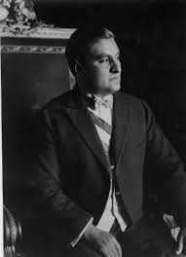
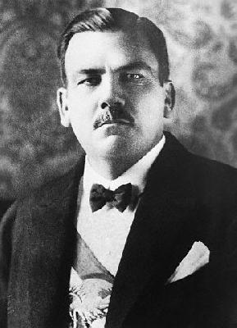
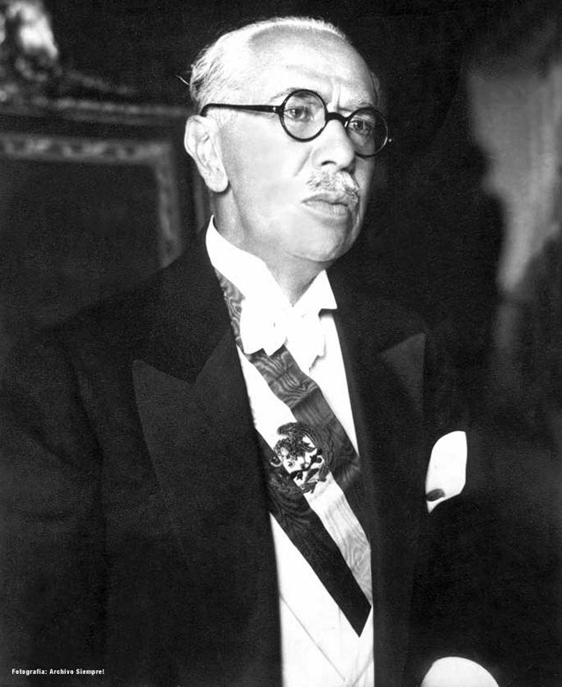
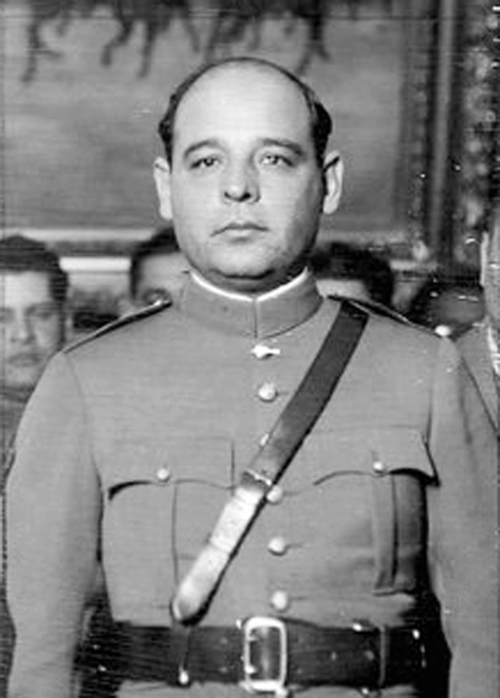
MAXIMATO 1928 – 1934
(1) Emilio Portes Gil
(2) Pascual
Ortiz Rubio
Jefe Máximo de
la Revolución
(3) Abelardo L.
Rodríguez

Slide 51
Tres presidentes: Emilio Portes Gil, Pascual Ortiz Rubio y Abelardo Rodríguez
El Maximato: Tiempo en el cual se concentra el poder en el jefe máximo: Plutarco Elías Calles
Después de la muerte de Obregón, Calles logro mantener la unidad revolucionaria e impulsó la creación del partido, al tiempo que anunciaba que había llegado la hora de las instituciones, toda aspiración al poder debía ser canalizada a través del PNR.
Calles se convirtió en la Figuera política más importante de México y si bien constitucionalmente no tenia la responsabilidad del poder ejecutivo, en los hechos gobernó sin que nadie le hiciera sombra durante los siguientes 6 años.

Slide 52
Voz popular: “Aquí viene el presidente pero el que manda vive enfrente” , su autoridad era indiscutible y nadie la puso en tela de juicio.
El Maximato se establece a partir de un serie de medidas, destacaron:
La reconstrucción del bloque en el poder bajo un claro dominio de la corriente de Calles y el desplazamiento de los sectores Obregonistas
Incorporación forzada de Obregonistas mediante mecanismos políticos, sobre todo con la rebelión del general Escobar
La voluntad Política para pasar de la condición histórica: “Un País de un hombre” a la de “nación de instituciones y leyes” con lo que el objetivo de Carranza se hace realidad
Los cambios políticos en las formas de integración y de ingeniería presidencial en el rumbo de la nación
Profesionalización del ejército regular para la defensa de la soberanía territorial y el control de los poderes regionales
La sumisión de fuerzas Políticas militares y Sociales en un Partido Político: El PNR
Participación constante del Estado en todas las ramas de la vida nacional

Slide 53
INCREMENTO DEL PODER DE CALLES
Retorno a la no Reelección como regla del juego Político
Le permitiría romper la permanencia en los puestos Políticos de algunos miembros de los poderes locales, ampliando así las opciones del centro a través del partido en la negación de los candidatos. El proyecto recibió sanción legal con la enmienda constitucional de Marzo de 1933, con lo que se retornó a la no reelección del presidente y gobernadores.

Slide 54
Fuentes utilizadas para este material
Aguilar C., H. y Meyer, L. (1990). A la sombra de la Revolución Mexicana. México. Ed. Cal y Arena.
Córdova, A. (1983). La formación del poder político en México. México: Era.
Córdova, A.(1995). La revolución en crisis. La aventura del Maximato. México: Cal y Arena
Flores C., R. (1988). Administración y política en la historia de México. México: INAP
Garciadiego, J. et.al. (1998). Evolución del Estado Mexicano. Tomo II. México: El Caballito
Garrido, .L. (2000). El Partido de la Revolución Institucionalizada. La formación del Nuevo Estado en México (1928-1945) . México. Siglo XXI.
Meyer, J. (2007). La Cristiada. México: FCE/Clío
Medina P., L. (1995). Hacia el nuevo Estado. México, 1920-1994. México: FCE.

